Slide 1
Wycieczka uczniów XV LO
Elektrownia w Łaziskach Górnych i Centrum Techniki w Goczałkowicach Zdrój oraz Muzeum Elektryki w Łaziskach Górnych.

Slide 2
W dniu 29 listopada uczniowie naszej szkoły mieli możliwość zwiedzania elektrowni Łaziska w Łaziskach Górnych oraz Centrum Techniki w Goczałkowice Zdrój. W Centrum można było zobaczyć sprzęt meteorologiczny. Uczniowie przybliżyli sobie temat alternatywnych źródeł energii. Zwiedziliśmy również PTP Muzeum Energetyki, które znajduje się w Łaziskach Górnych na terenie elektrowni Łaziska.

Slide 3
Elektrownia Łaziska
Elektrownia powstała w 1917 roku. Zdjęcie przedstawia lata 60.
Główny budynek elektrowni.

Slide 4
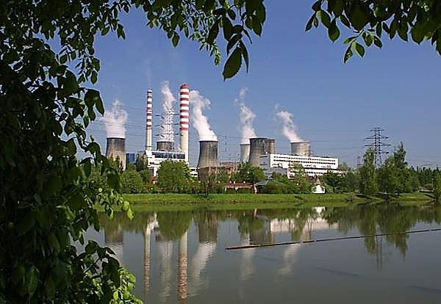
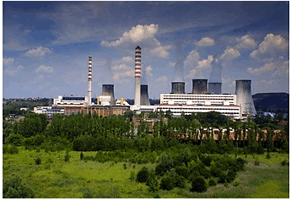

Slide 5
Jak powstaje prąd w elektrowni?

Slide 6
Chłodnie kominowe to urządzenie służące do schładzania wody w elektrowni.

Slide 7
Na terenie elektrowni Łaziska znajduje się również Muzeum Elektryki. Mogliśmy zobaczyć sprzęt, który był używany w gospodarstwie domowym przez ludzi poprzednich pokoleń. W Muzeum zobaczyliśmy między innymi starego typu …
Drukarki i maszyny do pisania
Aparaty fotograficzne

Slide 8
Kalkulatory elektroniczne
Radia

Slide 9
Żelazka oraz sprzęty codziennego użytku
Telewizory

Slide 10
Telefony

Slide 11
Liczniki prądu

Slide 12
Widzieliśmy również prezentacje porażenia prądem na manekinie.

Slide 13
Ochotnik mógł sprawdzić ile się trzeba napracować, żeby świeciły trzy żarówki i sygnał dźwiękowy.

Slide 14
Następnym punktem naszej wycieczki było udanie się do Centrum Techniki w Goczałkowice Zdrój. Tam dowiedzieliśmy się jakie są alternatywne źródła energii. Zobaczyliśmy modele kopalni węgla kamiennego oraz rafinerii ropy naftowej.

Slide 15
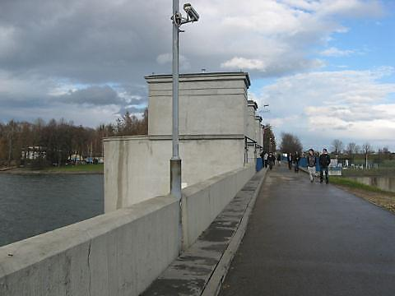
Centrum Edukacji Technicznej znajduje się przy wejściu na tamę w Goczałkowicach. Przewodnik opowiedział nam o systemie działania tamy oraz objaśnił nam jej poszczególne elementy.

Slide 16
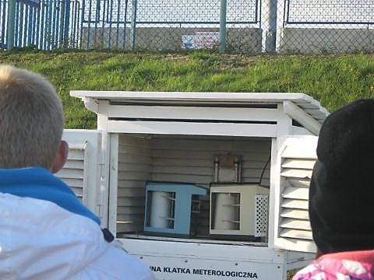
Zobaczyliśmy sprzęt meteorologiczny i poznaliśmy jego zasady działania.

Slide 17
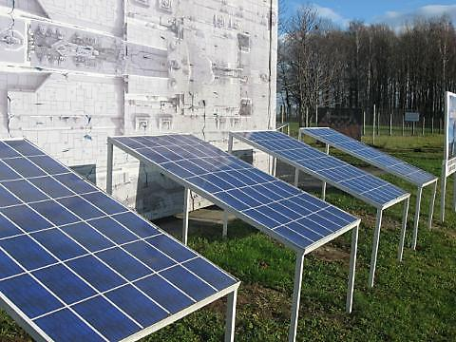
Teraz znamy zasady działania turbiny wiatrowej oraz działanie baterii słonecznej.

Slide 18
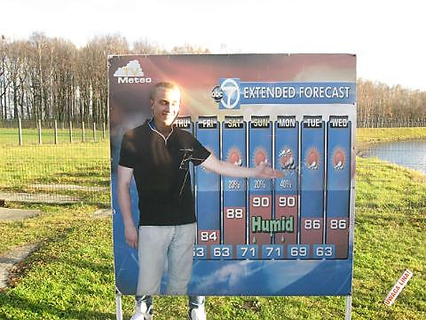
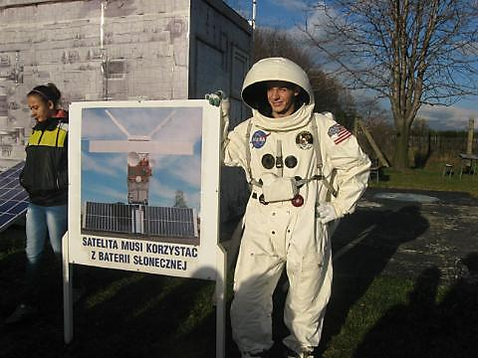
Na koniec uczestnicy wycieczki, która była bardzo interesująca i ciekawa.

Slide 19
Bibliografia :
Informacje uzyskane w czasie wycieczki
Część zdjęć został a wykonana podczas naszego wyjazdu http://www.muzeumenergetyki.pl/strony,o_muzeum.html
http://www.muzeumenergetyki.com.pl/
http://eksploratorzy.com.pl/
http://www.ellaz.pl/ptp-muzeum-energetyki
http://www.pke.pl/elektrownie/pke-sa-elektrownia-%C5%82aziska
http://www.ekotama.pl/Centrum_Edukacji_Technicznej3.swf
http://www.parkmania.pl/parki/419/o-obiekcie/Centrum-Edukacji-Technicznej.html
http://www.polskaniezwykla.pl/web/place/gallery,1,29387.html
Wykonała: Dominika Gajda 2c

